Slide 1
UVa 1611 Crane (起重機)
(LA 6588, CERC 2013)

Slide 2
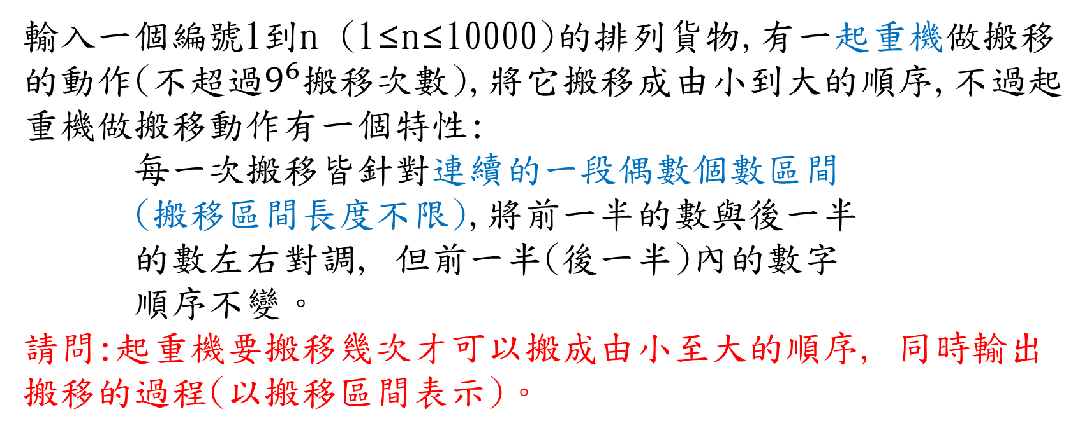
UVa 1611 Crane (Time Limit: 3 seconds)
輸入一個編號1到n (1≤n≤10000)的排列貨物,有一起重機做搬移的動作(不超過$9^{6}$搬移次數),將它搬移成由小到大的順序,不過起重機做搬移動作有一個特性:
每一次搬移皆針對連續的一段偶數個數區間
(搬移區間長度不限),將前一半的數與後一半
的數左右對調, 但前一半(後一半)內的數字
順序不變。
請問:起重機要搬移幾次才可以搬成由小至大的順序, 同時輸出搬移的過程(以搬移區間表示)。

Slide 3
Example (Test Case #1)
1 | 2 | 3 | 4 | 5 | 6
5 | 4 | 6 | 3 | 2 | 1
搬移區間
1,2
4 5 6 3 2 1
4,5
4 5 6 2 3 1
5,6
4 5 6 2 1 3
4,5
4 5 6 1 2 3
1,6
1 2 3 4 5 6
共搬了 5 步

Slide 4
Sample Input
Sample Output
Sample Output
5
1 2
4 5
5 6
4 5
1 6
0
2
6
5 4 6 3 2 1
5
1 2 3 4 5
搬移數
5
0
# of test cases
搬移數
n
改為
搬移數
Test case #1
1..n排列
搬移步驟
:區間
Test case #2
(由於答案不唯一,改變輸出型式)

Slide 5
Solution
做法類似Selection Sort方式
從1到n由小到大依序把每一個數就定位 (第i回合把i放在位置i上)
定位i: 把i值放到位置i處
每一個數起重機要搬移的次數: 可能0次(數字已經定位),1次,頂多2次就定位。
起重機要搬移的總次數: 頂多2n次就定位。
Time Complexity: O($n^{2}$)

Slide 6
Selection Sort: Example
8
4
6
9
2
3
1
1
2
3
4
9
6
8
1
4
6
9
2
3
8
1
2
3
4
6
9
8
1
2
6
9
4
3
8
1
2
3
4
6
8
9
1
2
3
9
4
6
8
1
2
3
4
6
8
9
Sorting

Slide 7
Selection Sort
Alg.: SELECTION-SORT(A)
n ← length[A]
for j ← 1 to n - 1
do smallest ← j
for i ← j + 1 to n
do if A[i] < A[smallest]
then smallest ← i
exchange A[j] ↔ A[smallest]
8
4
6
9
2
3
1
Sorting

Slide 8
每一回合如何做?

Slide 9
i 已經就定位,起重機不必做搬移
1
2
i-1
i
j
n
 |  |  | i
i定位處

Slide 10
定位i: 把i值放到位置i處
Case 1: (i-1)+2*(j-i) ≤ n
1
2
i-1
i
j
(i-1)+2*(j-i)
n
 |  |  |  |  |  | i
(沒有超出長度n)
i定位處
長度: j-i
長度: j-i
搬移區間: i到(i-1)+2*(j-i)
搬一次i就定位

Slide 11

定位i: 把i值放到位置i處
Case 2: (i-1)+2*(j-i) > n
Case 2.1: i到j區間個數為偶數(即j-i+1是偶數)
1
2
i-1
i
j
n
(i-1)+2*(j-i)
 |  |  |  |  |  | i
(超出長度n)
i定位處
長度: j-i
長度: j-i
搬移區間: i到j
1
2
i-1
i
j
n
(i-1)+2*(j-i)
 |  |  |  | i
再搬移一次i就定位
(共搬2次i就定位)
(超出長度n)
i定位處
長度: j-i
長度: j-i
把i搬左邊一點

Slide 12
定位i: 把i值放到位置i處
Case 2: (i-1)+2*(j-i) > n
Case 2.2: i到j區間個數為奇數(即j-i+1是奇數)
1
2
i-1
i
i+1
j
n
(i-1)+2*(j-i)
 |  |  |  |  |  |  | i
長度: j-i
長度: j-i
(超出長度n)
i定位處
搬移區間: i+1到j
1
2
i-1
i
i+1
j
n
(i-1)+2*(j-i)
 |  |  |  |  | i
再搬移一次i就定位
(共搬2次i就定位)
(超出長度n)
i定位處
長度: j-i
長度: j-i
把i搬左邊一點

Slide 13
Example
1 | 2 | 3 | 4 | 5 | 6 | 7
7 | 6 | 5 | 4 | 3 | 1 | 2
搬移區間
1,6
定位1
4 3 1 7 6 5 2
Case 2.1 (偶數)
1,4
1 7 4 3 6 5 2
Case 1
2,7
定位2
1 6 5 2 7 4 3
Case 2.1 (偶數)
2,5
1 2 7 6 5 4 3
Case 1
4,7
定位3
1 2 7 4 3 6 5
Case 2.2(奇數)
3,6
1 2 3 6 7 4 5
Case 1
4,7
定位4
1 2 3 4 5 6 7
Case 1
共搬了 7 步
(5,6,7已經就定位)

Slide 14
UVa 1611 Code (1/4)
#include<cstdio>
#include<algorithm>
#include<vector>
#include<iostream>
using namespace std;
typedef pair<int,int> Pair;
#define maxn 10010
int num[maxn];
void change(int l, int r) { // 區間[l,r]內前一半數字與後一半數字互調
for(int i = l, j = l + (r - l + 1) / 2; j <= r; j++, i++)
swap(num[i],num[j]);
}

Slide 15
UVa 1611 Code (2/4)
int main() {
int test, n;
freopen("1611.in","r", stdin);
freopen("1611.out","w", stdout);
scanf("%d", &test);
while(test--) {
scanf("%d", &n);
for(int i = 1 ; i <= n; i++)
scanf("%d", &num[i]);
vector<pair<int,int> > ans; // 儲存搬移區過程區間資料

Slide 16
for(int i = 1; i <= n; i++) { // 每一回合做定位i
int pos;
for(int j = i; j <= n; j++) // 找i在哪裡: 在位置pos (j)
if(num[j] == i) { pos = j; break; }
if(pos == i) continue; // i已經定位,不用搬移
if(i + 2 * (pos - i) - 1 <= n) // Case 1
{ ans.push_back(Pair(i,i + 2 * (pos - i) - 1)); change(i, i + 2 * (pos - i) - 1); } // 搬一次
else {
if((pos - i) % 2) { ans.push_back(Pair(i, pos)); change(i,pos); } // Case 2.1 偶數狀況
else { ans.push_back(Pair(i + 1, pos)); change(i + 1, pos); } // Case 2.2 奇數狀況
i--; // Case 2.1與Case 2.2還要搬一次 (共搬2次), 不要進入下一回合
}
}
UVa 1611 Code (3/4)

Slide 17
UVa 1611 Code (4/4)
cout << ans.size() << endl; // 輸出搬移步驟總數
for(int i = 0; i < ans.size(); i++) // 輸出搬移過程區間資料
printf("%d %d\n",ans[i].first, ans[i].second);
}
return 0;
}

